Slide 1

Tập đọc
Truyện cổ nước mình

Slide 2

YÊU CẦU CẦN ĐẠT
Đọc lưu loát toàn bài, ngắt nghỉ hơi đúng, phù hợp với âm điệu, vần nhịp của từng câu thơ lục bát.
Hiểu ý nghĩa bài thơ
Học thuộc lòng bài thơ.

Slide 3
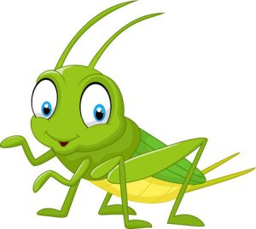
Khởi động:
Đọc bài: “Dế Mèn bênh vực kẻ yếu” và trả lời câu hỏi sau:
Qua bài tập đọc “Dế mèn bênh vực kẻ yếu” em thấy Dế Mèn là người như thế nào? Em học tập ở bạn ấy được điều gì?

Slide 4

Khám phá

Slide 5
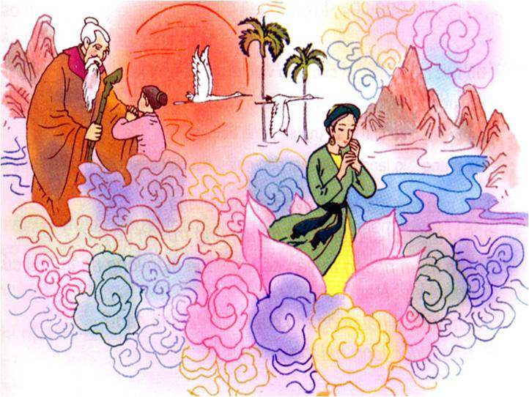

Slide 6

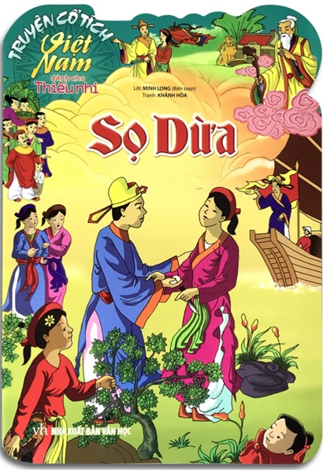


Truyện cổ Việt Nam

Slide 7
Tập đọc
Truyện cổ nước mình
Tôi yêu truyện cổ nước tôi
Vừa nhân hậu lại tuyệt vời sâu xa
Thương người rồi mới thương ta
Yêu nhau dù mấy cách xa cũng tìm
Ở hiền thị lại gặp hiền
Người ngay thì được phật, tiên độ trì.
Mang theo truyện cổ tôi đi
Nghe trong cuộc sống thầm thì tiếng xưa
Vàng cơn nắng, trắng cơn mưa
Con sông chảy có rặng dừa nghiêng soi.
Đời cha ông với đời tôi
Như con sông với chân trời đã xa
Chỉ còn truyện cổ thiết tha
Cho tôi nhận mặt ông cha của mình.
Rất công bằng, rất thông minh
Vừa độ lượng lại đa tình, đa mang
Thị thơm thị giấu người thơm
Chăm làm thì được áo cơm cửa nhà
Đẽo cày theo ý người ta
Sẽ thành khúc gỗ, chẳng ra việc gì
Tôi nghe truyện cổ thầm thì
Lời ông cha dạy cũng vì đời sau.
Theo Lâm Thị Mỹ Dạ

Slide 8
Bài chia làm 5 đoạn:
Đoạn 1: Tôi yêu….. phật, tiên độ trì.
Đoạn 2: Mang theo…. rặng dừa nghiêng soi.
Đoạn 3: Đời cha…. ông cha của mình
Đoạn 4: Rất công bằng… việc gì
Đoạn 5: Phần còn lại

Slide 9
Truyện cổ nước mình
Tôi yêu truyện cổ nước tôi
Vừa nhân hậu lại tuyệt vời sâu xa
Thương người rồi mới thương ta
Yêu nhau dù mấy cách xa cũng tìm
Ở hiền thị lại gặp hiền
Người ngay thì được phật, tiên độ trì.
Mang theo truyện cổ tôi đi
Nghe trong cuộc sống thầm thì tiếng xưa
Vàng cơn nắng, trắng cơn mưa
Con sông chảy có rặng dừa nghiêng soi.
Đời cha ông với đời tôi
Như con sông với chân trời đã xa
Chỉ còn truyện cổ thiết tha
Cho tôi nhận mặt ông cha của mình.
Rất công bằng, rất thông minh
Vừa độ lượng lại đa tình, đa mang
Thị thơm thị giấu người thơm
Chăm làm thì được áo cơm cửa nhà
Đẽo cày theo ý người ta
Sẽ thành khúc gỗ, chẳng ra việc gì
Tôi nghe truyện cổ thầm thì
Lời ông cha dạy cũng vì đời sau.
Theo Lâm Thị Mỹ Dạ

Slide 10
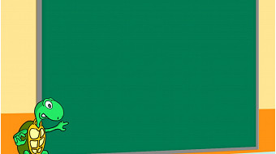
truyện cổ
tuyệt vời
sâu xa
rặng dừa nghiêng soi

Slide 11

Tôi yêu truyện cổ nước tôi/
Vừa nhân hậu / lại tuyệt vời sâu xa//
Thương người / rồi mới thương ta/
Yêu nhau / dù mấy cách xa cũng tìm//
Rất công bằng, / rất thông minh
Vừa độ lượng/ lại đa tình, đa mang//

Slide 12
Tập đọc
Truyện cổ nước mình
Luyện đọc:
truyện cổ, tuyệt vời, sâu xa, rặng dừa nghiêng soi.
Tôi yêu truyện cổ nước tôi/
Vừa nhân hậu / lại tuyệt vời sâu xa//
Thương người / rồi mới thương ta/
Yêu nhau / dù mấy cách xa cũng tìm//
Rất công bằng/ rất thông minh
Vừa độ lượng lại đa tình,/ đa mang
Tìm hiểu bài:
Độ trì: (phật, tiên,…) cứu giúp và che chở cho người
Độ lượng: rộng rãi, dễ tha thứ cho người khác
Đa tình: giàu tình cảm (nghĩa trong bài).
Đa mang: lo lắng, quan tâm đến nhiều người, nhiều việc (nghĩa trong bài)

Slide 13

Vàng cơn nắng, trắng cơn mưa:
đã trải qua bao nhiêu thời gian, bao nhiêu nắng mưa.
  Nhận mặt:
giúp nhận ra bản sắc dân tộc, những truyền thống tốt đẹp của ông cha như công bằng, thông minh, nhân hậu

Slide 14
Tập đọc
Truyện cổ nước mình
Tôi yêu truyện cổ nước tôi
Vừa nhân hậu lại tuyệt vời sâu xa
Thương người rồi mới thương ta
Yêu nhau dù mấy cách xa cũng tìm
Ở hiền thị lại gặp hiền
Người ngay thì được phật, tiên độ trì.
Mang theo truyện cổ tôi đi
Nghe trong cuộc sống thầm thì tiếng xưa
Vàng cơn nắng, trắng cơn mưa
Con sông chảy có rặng dừa nghiêng soi.
Đời cha ông với đời tôi
Như con sông với chân trời đã xa
Chỉ còn truyện cổ thiết tha
Cho tôi nhận mặt ông cha của mình.
Rất công bằng, rất thông minh
Vừa độ lượng lại đa tình, đa mang
Thị thơm thị giấu người thơm
Chăm làm thì được áo cơm cửa nhà
Đẽo cày theo ý người ta
Sẽ thành khúc gỗ, chẳng ra việc gì
Tôi nghe truyện cổ thầm thì
Lời ông cha dạy cũng vì đời sau.
Theo Lâm Thị Mỹ Dạ

Slide 15

Tập đọc
Truyện cổ nước mình
Tìm hiểu bài

Slide 16

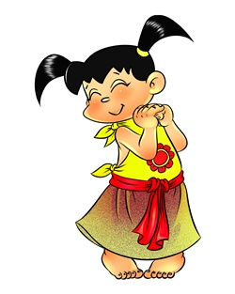
Câu 1: Vì sao tác giả yêu truyện cổ tích nước nhà?
Đọc thầm khổ thơ 1, 2, 3 và trả lời câu hỏi trên nhé!
Vì:
Truyện cổ nước mình rất nhân hậu, ý nghĩa rất sâu xa; truyện cổ giúp ta nhận ra những phẩm chất quý báu của cha ông: công bằng, thông minh, độ lượng, đa tình, đa mang…; truyện cổ truyền cho đời sau nhiều lời răng dạy quý báu của cha ông: nhân hậu, ở hiền, chăm làm, tự tin.

Slide 17



Câu 2: Bài thơ gợi cho em nhớ những chuyện cổ tích nào?

Slide 18
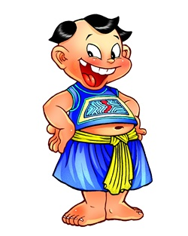
Em hãy tìm thêm những truyện cổ tích khác thể hiện lòng nhân hậu của người Việt Nam ta.

Slide 19

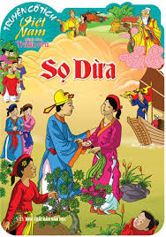


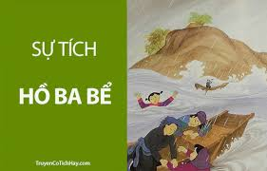

Slide 20
Tôi nghe truyện cổ thầm thì
Lời ông cha dạy cũng vì đời sau.
Câu 4: Em hiểu ý nghĩa hai dòng thơ cuối bài như thế nào?
Ý nói truyện cổ là lời cha ông răn dạy con cháu đời sau sống cần nhân hậu, độ lượng, công bằng, thông minh, chăm chỉ.

Slide 21
Những từ ngữ nào trong bài ca ngợi kho tàng truyện cổ của ông cha ta?
tuyệt vời
nhân hậu
sâu xa

Slide 22
Tìm những từ ngữ thể hiện phẩm chất quý báu của ông cha ta qua baì thơ?
công bằng
thông minh
độ lượng
đa tình
đa mang

Slide 23

Nội dung:
Ca ngợi truyện cổ của đất nước vì truyện cổ đề cao tình thương người, lòng nhân hậu; truyện cổ tích để lại những bài học quý báu của cha ông.

Slide 24
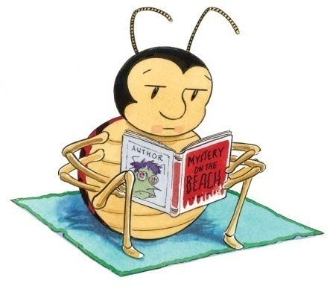
HỌC THUỘC LÒNG
THI ĐỌC DIỄN CẢM VÀ ĐỌC THUỘC LÒNG
Đoạn 1,2

Slide 25

Tôi yêu truyện cổ nước tôi/
Vừa nhân hậu / lại tuyệt vời sâu xa
Thương người / rồi mới thương ta/
Yêu nhau / dù mấy cách xa cũng tìm//
Ở hiền/ thì lại gặp hiền
Người ngay/ thì được phật/ tiên độ trì.
Mang theo truyện cổ/ tôi đi
Nghe trong cuộc sống thầm thì tiếng xưa
Vàng cơn nắng, trắng cơn mưa
Con sông chảy/ có rặng dừa nghiêng soi.

Slide 26

Vận dụng
Em thích nhất truyện cổ nào của nước ta? Vì sao?
Notes:
GV có thể chia sẻ câu chuyện : Ba lưỡi rìu (video)

Slide 27

Dặn dò
Học thuộc lòng bài thơ
Chuẩn bị bài tập đọc tiếp theo “Thư thăm bạn”

